Slide 1


EDUCAÇÃO INFANTIL
PRÉ 5

Slide 2


Slide 3
OLÁ CRIANÇAS!
ESTAMOS EM ALERTA GERAL
CONTRA O MOSQUITO AEDES AEGYPTI.
UM SÓ MOSQUITO QUE
NOS TRANSMITE ATÉ TRÊS
DOENÇAS.
DENGUE, ZIKA E CHIKUNGUNYA.
https://br.pinterest.com/
TODOS
CONTRA A
DENGUE!

Slide 4

ATIVIDADE 1
ESTE MESMO MOSQUITO TRANSMITE TAMBÉM OUTRAS DOENÇAS COMO A CHIKUNGUNYA E O ZIKA VÍRUS.
ESCREVA A LETRA E O NUMERAL EM UMA FOLHA

Slide 5
OBSERVE A PALAVRA EM DESTAQUE E ESCREVA EM UMA FOLHA O QUE SE PEDE
ATIVIDADE 2
MOSQUITO
QUANTAS LETRAS TEM A PALAVRA? _____
QUAL É A PRIMEIRA LETRA DA PALAVRA?_____
QUAL É A ÚLTIMA LETRA DA PALAVRA?_____
DIGA:TEM DUAS LETRAS IGUAIS NESTA PALAVRA? SIM OU NÃO?
QUAL A LETRA QUE SE REPETE ? ______
https://www.vectorstock.com/

Slide 6

VAMOS CONHECER A LETRA M
MOSQUITO
OSQUITO
ATIVIDADE 3
COMPLETE COM A LETRA “M” AS PALAVRAS, REESCREVENDO-AS EM UMA FOLHA:
AÇÃ
ACACO
https://onlinecursosgratuitos.com/50-atividades-com-a-letra-m-para-imprimir
ILHO
ÃO

Slide 7

O MOSQUITO DA DENGUE GOSTA DE ÁGUA PARADA, SEJA ELA LIMPA OU SUJA.
POR ISSO NÃO DEVEMOS DEIXAR QUE ACUMULE ÁGUA EM PNEUS, GARRAFAS VAZIAS, LONAS, VASOS DE PLANTAS, PISCINAS SEM USO E SEM MANUTENÇÃO, E ATÉ MESMO EM RECIPIENTES PEQUENOS, COMO TAMPAS DE GARRAFAS.
ESSE MOSQUITO SE PARECE COM O PERNILONGO. A DIFERENÇA É QUE POSSUI O CORPO PRETO COM LISTRAS BRANCAS.
ELE PICA PRINCIPALMENTE DURANTE O DIA.
http://institucional.promofarma.com.br/

Slide 8
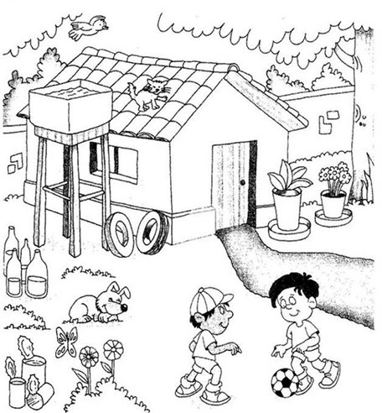
ENCONTRE, NA CENA ABAIXO, LUGARES COM ÁGUA ONDE O MOSQUITO DA DENGUE PODE COLOCAR SEUS OVOS. DIGA OS LUGARES QUE VOCÊ ENCONTROU.
ATIVIDADE 4
http://www.alunoon.com.br

Slide 9

ATIVIDADE 5
ENCONTRE UM DESENHO NA IMAGEM
QUE TENHA A FORMA DE UM CÍRCULO.
AGORA DESENHE O OBJETO QUE VOCÊ ENCONTROU EM UMA FOLHA.
https://pt.depositphotos.com/

Slide 10

CONTE OS FOCOS DE PROLIFERAÇÃO DA DENGUE E REGISTRE EM UMA FOLHA A QUANTIDADE QUE HÁ EM CADA QUADRINHO:
ATIVIDADE 6
http://www.isakotona.com

Slide 11






ESSES SÃO OS SINTOMAS DA DENGUE!
https://br.freepik.com/

Slide 12




APONTE A ALTERNATIVA CORRETA:
ATIVIDADE 7
MÔNICA PERSEGUE...
OU
MOSQUITO
BARATA
ESSE É O MOSQUITO AEDES AEGYPTI. ELE TRANSMITE A:
CAXUMBA
DENGUE
CATAPORA
https://escolaeducacao.com.br/
ENTRE OS SINTOMAS DA DENGUE ESTÃO...

Slide 13

ATÉ BREVE CRIANÇAS!

